Slide 1
React Native
Projeto de Interfaces de Dispositivos Móveis
Projeto Albums (Parte 2)
Aula 03

Slide 2
Introdução
Projeto Albums
  Apresentação
  Separação de componentes em arquivos
  Folhas de estilo

Slide 3
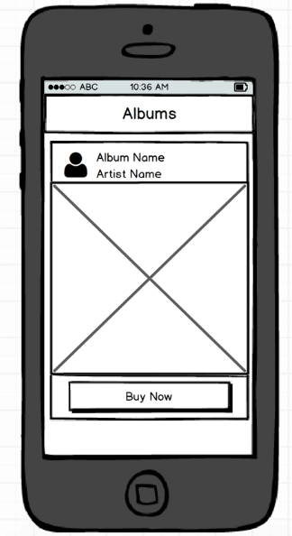
Header Component
Card Section
Card Component

Slide 4
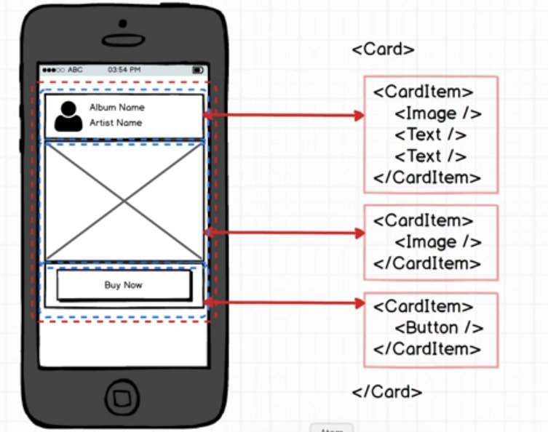
Detalhes do Album
https://www.udemy.com/the-complete-react-native-and-redux-course/

Slide 5
Visão geral (até agora)
Header.js
--------
<View>
<Text>
</View>
AlbumDetail
--------
<Card>
<Text>
</Card>
Card
--------
<View>
{props.children}
</View>
App.js
--------
<View>
<Header>
<AlbumList>
</View>
AlbumList.js
--------
<View>
<AlbumDetail>
<AlbumDetail>
<AlbumDetail>
...
</View>

Slide 6
Visão Geral (até agora)
AlbumDetail
--------
<Card>
<CardItem>
<Text>
</CardItem>
</Card>
Card
--------
<View>
{props.children}
</View>
CardItem
--------
<View>
{props.children}
</View>

